Slide 1
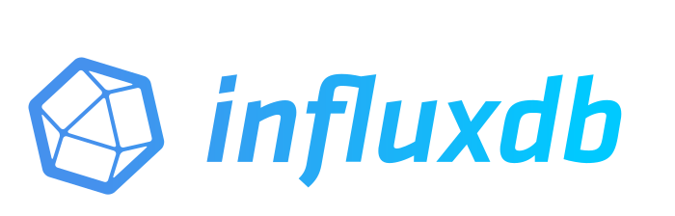
InfluxDB
Base de datos para series temporales

Slide 2
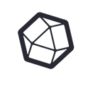


¿Qué es InfluxDB?
Sistema gestor de base de datos para series temporales
Desarrollado por InfluxData
Desarrollado en GO
Notes:
Estas bases de datos se usan, entre otras cosas, para almacenar y evaluar datos de sensores o protocolos con marcas temporales durante un período de tiempo determinado.
InfluxDB is an open-source schema-less Time-series database that specializes in the storage of time-series data for operations monitoring, application metrics, IoT sensors, and real-time analytics.

Slide 3



Características
Más rápido que las BBDD relacionales
Software opensource:
Versión gratuita: un solo servidor
Versión de pago: modo clúster
Base de datos sin esquema
Elevada velocidad de escritura
Ofrece servicio en la nube
Notes:
https://www.ionos.es/digitalguide/hosting/cuestiones-tecnicas/que-es-influxdb/
Las TSDB como InfluxDB son mucho más rápidas que las bases de datos relacionales a la hora de almacenar y procesar datos de medición con marcas temporales. Un sistema de gestión de bases de datos (DBMS) dedica parte de su rendimiento a la organización de un índice complejo, que en este ámbito de aplicación no se usa. InfluxDB también es capaz de mantener una elevada velocidad de escritura, ya que usa un índice muy sencillo.
InfluxDB también es capaz de mantener una elevada velocidad de escritura, ya que usa un índice muy sencillo.
A diferencia de la versión anterior 1.x, InfluxData ofrece una solución en la nube con el nuevo InfluxDB Cloud 2.0 para Amazon Web Services (AWS), Google Cloud Platform (GCP) o Microsoft Azure. En el caso de la denominada Serverless-Computing (computación sin servidor) el cliente no necesita una infraestructura de servidor propia.

Slide 4
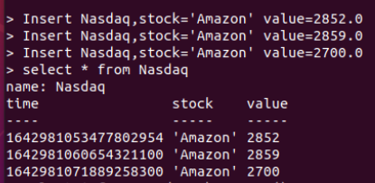
Cuándo usar InfluxDB
Gran cantidad de datos- IoT, monitorización de operaciones, aparatos con sensores
Procesamiento rápido de los datos
Network Time Protocol (garantizar sincronización)
Distingue entre etiquetas y campos
Genera un timestamp para cada inserción de datos
Notes:
InfluxDB ha sido concebido para bases de datos de time series (TSDB), que almacenan series temporales. Estas bases de datos se usan, entre otras cosas, para almacenar y evaluar datos de sensores o protocolos con marcas temporales durante un período de tiempo determinado.
En estos casos es posible que entren millones de juegos de datos, como los que proporcionan los equipos del Internet de las cosas o los instrumentos científicos de medición a través de un flujo continuo de datos. Este tipo de datos deben procesarse rápidamente en cuanto llegan a la base de datos.
Por ello, InfluxDB cuenta con un servicio de tiempo que usa el Network Time Protocol (NTP) para garantizar que el tiempo está sincronizado en todos los sistemas.
Las bases de datos de InfluxDB suelen ser muy compactas y solo necesitan contar con dos o tres columnas. En ellas se guarda, por ejemplo, la fuente de los datos, el valor en sí y la marca temporal correspondiente.
InfluxDB distingue entre tags y fields. Mientras que los tags solo contienen metadatos incluidos en el índice, los fields incluyen valores que pueden evaluarse más adelante. Por lo tanto, en nuestro ejemplo, la primera columna es una tag y la segunda, un field. Esta distinción facilita el manejo de la base de datos y la evaluación de los datos de medición.

Slide 5
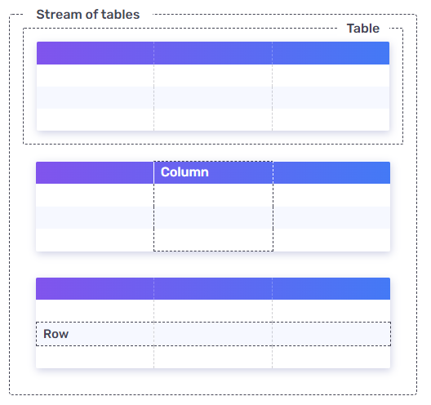

Lenguaje de consultas Flux
Primera versión: InfluxQL
Segunda versión: Flux
Basado en JavaScript
Notes:
Flux es un lenguaje de secuencias de comandos de datos funcionales de código abierto diseñado para consultar, analizar y actuar sobre los datos. Flux admite múltiples tipos de fuentes de datos, que incluyen:
Bases de datos de series temporales (como InfluxDB )
Bases de datos SQL relacionales (como MySQL y PostgreSQL )
CSV
Flux unifica el código para consultar, procesar, escribir y actuar sobre los datos en una sola sintaxis. El lenguaje está diseñado para ser usable, legible, flexible
Una secuencia de tablas es una colección de cero o más tablas . Las fuentes de datos devuelven resultados como un flujo de tablas.
Una tabla es una colección de columnas divididas por clave de grupo
Una columna es una colección de valores del mismo tipo básico que contiene un valor para cada fila
Una fila es una colección de valores de columna asociados.
Una clave de grupo define qué columnas y valores de columna específicos se incluirán en una tabla. Todas las filas de una tabla contienen los mismos valores en las columnas de clave de grupo. Todas las tablas de una secuencia de tablas tienen una clave de grupo única, pero las modificaciones de la clave de grupo se aplican a una secuencia de tablas.

Slide 6
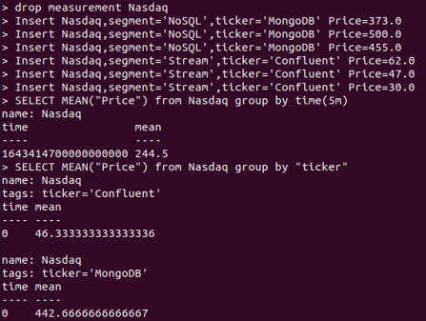
Lenguaje de consulta FluxQL
SELECT *
SELECT “<field_key>”
SELECT “<field_key>”, “<field_key>”
SELECT “<field_key>”::Field, “Label”::tag
SELECT * FROM Measurement, Measurement
SELECT MEAN(“”field_key”) from Measurement GROUP BY “<tag_key>”
SELECT MEAN(“”field_key”) from Measurement GROUP BY time (<interval>)
SELECT * from “Measurement” where time >= now () - 10d
SELECT MEAN(<field_key>) FROM Measurement where <tag_key> = ‘<tag_value>’

Slide 7
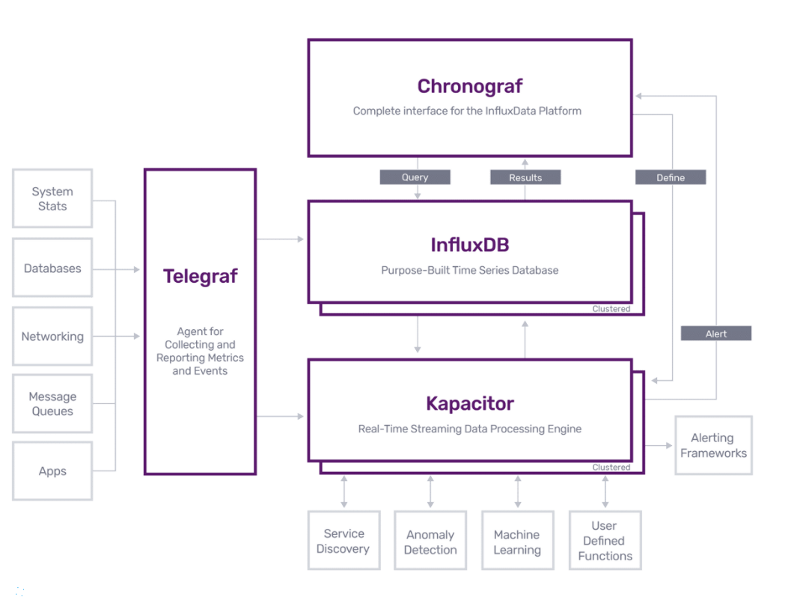
¿Qué me permite?
Escribir datos directamente:
Terminal
HTTP API
Livrarias de cliente
Recolectar datos: Telegraph
Queries de datos:
Flux
FluxQL
Procesamiento de datos: a través de Kapacitator
Visualización através de Chronograf
Monitorización y alertas

Slide 8
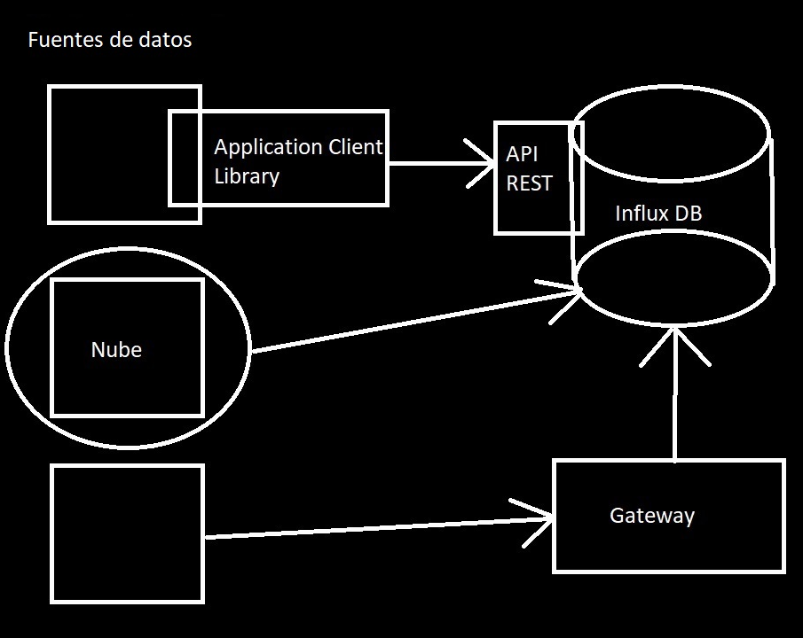
¿Como funciona?
3 tipos de conexión a la fuente de datos
Directamente a InfluxDB a través de las librerías de cliente de la aplicación con a la REST API
Instancia en la cloud que se puede enviar directamente a InfluxDB
Gateway: se envían los datos a un gateway y después a InfluxDB.

Slide 9
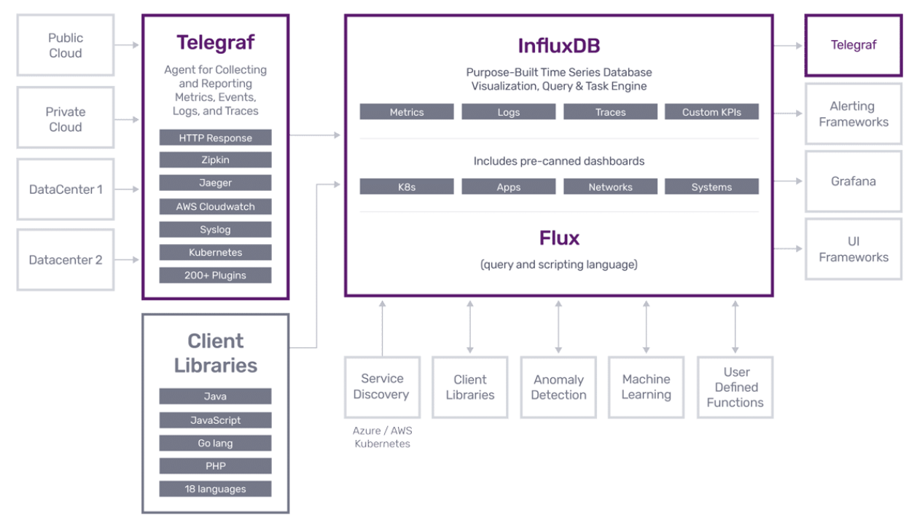
Arquitectura con InfluxDB
Telegraf
Escrito en GO
Agente para pipelining de datos de diferentes formatos input a outputs
Client libraries
Lenguajes de scripting suportados
Permite hacer la llamada al API rest de InfluxDB y enviar ficheros tipo Json
Flux
Escrito en Java
Optimizado para procesos ETL

